Slide 1
코로나 바이러스 감염증-19
[ 예방교육 ]
수피아여자중학교

Slide 2
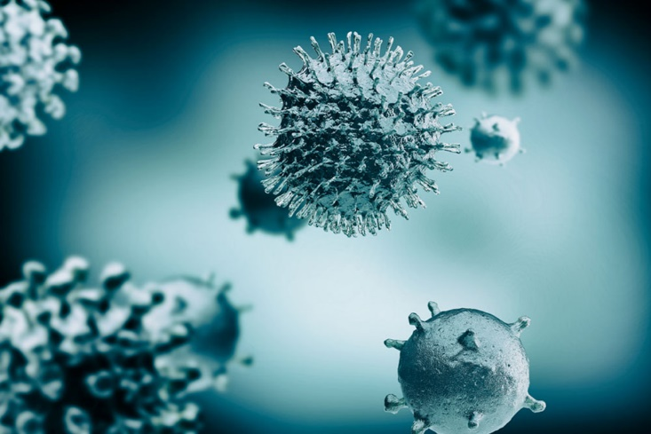
코로나19 개요
우리나라의 정식 명칭은 ‘코로나바이러스감염증-19’입니다
[약칭 코로나19].
‘코로나19’는 2019년 12월 중국 우한시에서 발생하여 전파되고 있는 바이러스성 호흡기 질환입니다.

Slide 3
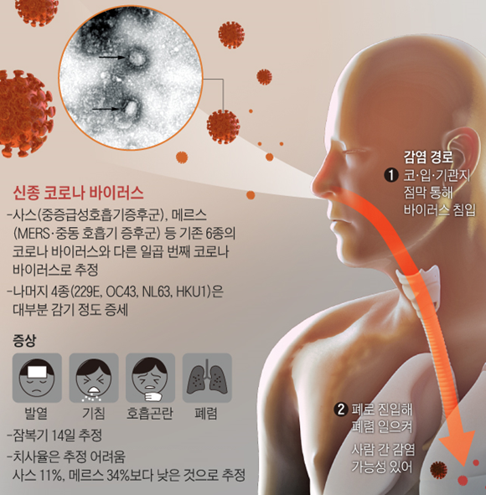
코로나19 정보
[감염원]
▶동물로 추정하고 조사 중
[전파경로]
▶동물→사람→사람 전파 추정
▶사람간 전파는
비말, 접촉을 통한 전파 추정
▶기침이나 재채기로 호흡기 비말
오염된 물건을 만진 뒤 눈,
코,입 을 만짐
[치료]
▶ 현재 백신이나 치료제 없음
▶ 증상에 대한 치료

Slide 4
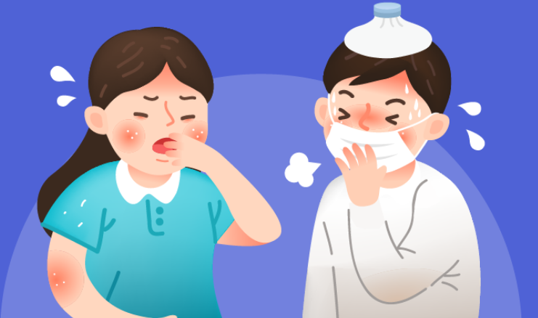
코로나19 주요 증상
기침, 인후통,
호흡곤란, 폐렴
발열
37.5℃

Slide 5
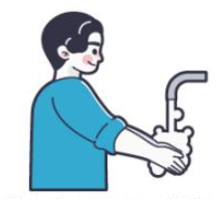
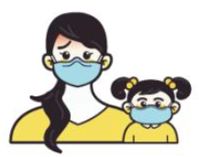
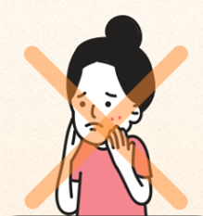
예방수칙
1
2
비누로 30초 이상 손 씻기
마스크 착용, 기침 예절
3
4
눈,코,입 만지지 않기
사람 많은 곳 피하기

Slide 6
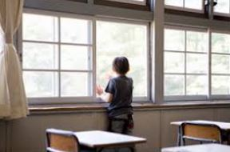
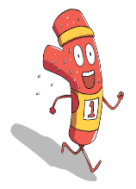
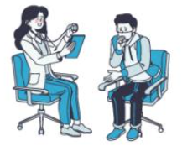
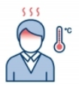
예방수칙
5
6
미세먼지 없는 날 자주 환기
규칙적인 식사, 충분한 수면, 운동
등 건강관리로 면역력 향상
7
8
유언비어 퍼트리지 않기
발열, 호흡기 증상이 있으면
보건소나 1339 연락하기

Slide 7
유증상자 대처법
☞ 등교하지 않고 외출 자제하기
☞ 3~4일 경과를 관찰하며 집에서 충분히 휴식 취하기
☞ 38도 이상 고열이 지속되거나 증상이 심해질 경우 콜센터(1339), 관할보건소 문의
☞ 의료기관 방문 시 마스크 착용 및 자차 이용하기
☞ 진료 의료진에게 해외여행력 및 국내 코로나19 집단발생 관련여부 알리기
☞ 외출, 타지역 방문을 자제하고 격리자는 의료인, 방역당국의 지시 철저히 따르기

Slide 8
정상 학교 등교 시 준비물
☞ 개인 물 지참 (정수기 사용 금지)
☞ 개인 마스크 착용 필수 (여분 1개 더 가지고 다닐것)

